Slide 1
.
Primeras parejas: Por unas relaciones sanas, prevención de la violencia de género.
Curso 2019/20
Durante el mes de febrero, todo el alumnado de tercero de ESO ha recibido formación sobre prevención ante la violencia de género a través de talleres educativos con el fin de asentar ciertos conceptos que ayuden al establecimiento de unas relaciones sanas basadas en el respeto hacia uno mismo y hacia el otro y facilitar las herramientas necesarias para generar un cambio en la mirada sobre la violencia de género

Slide 2
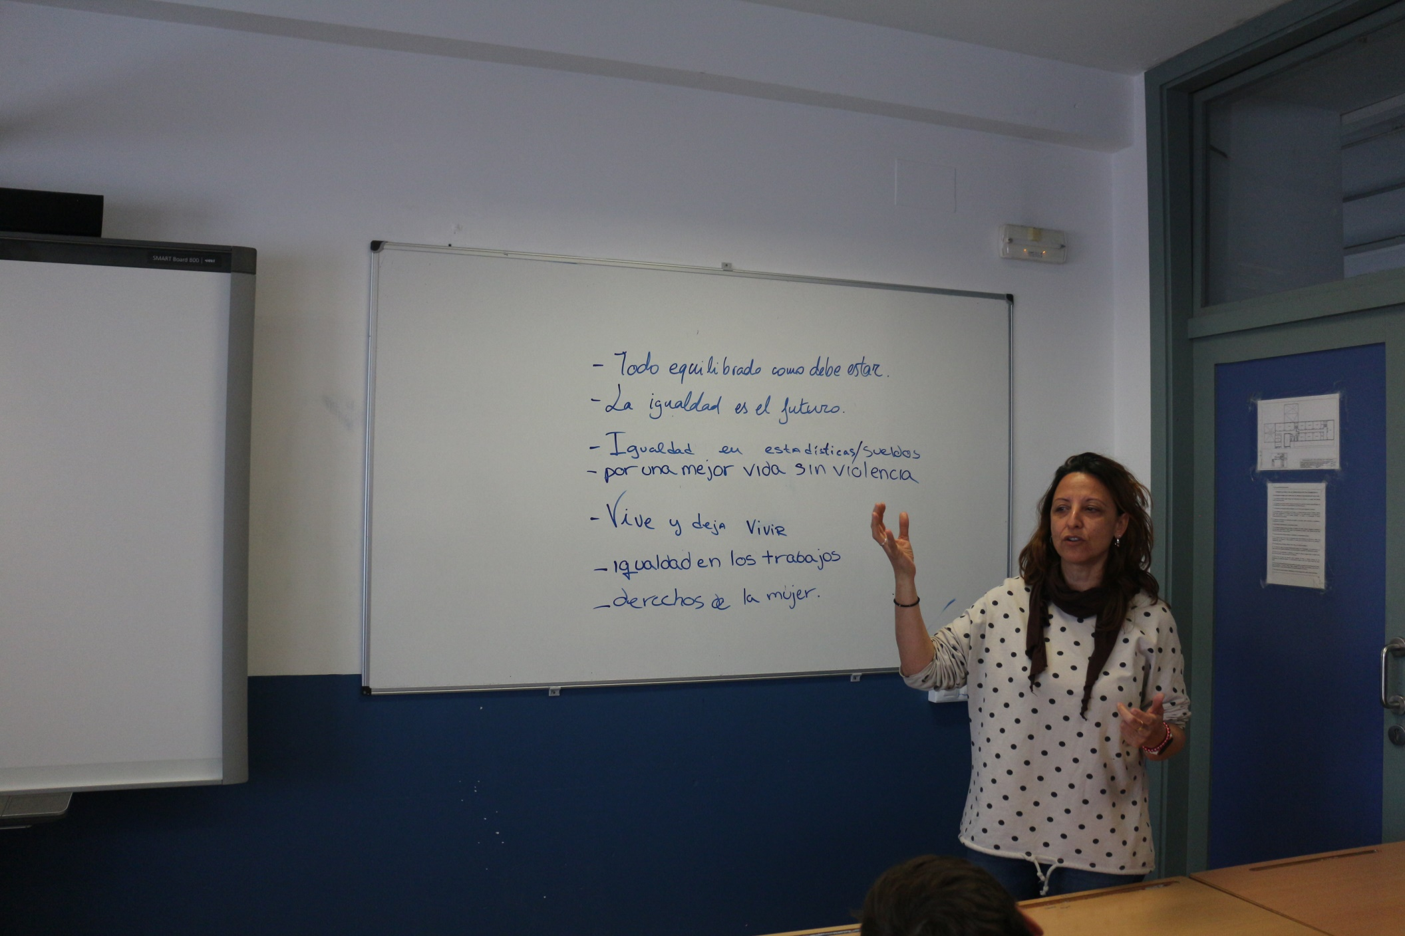

Slide 3
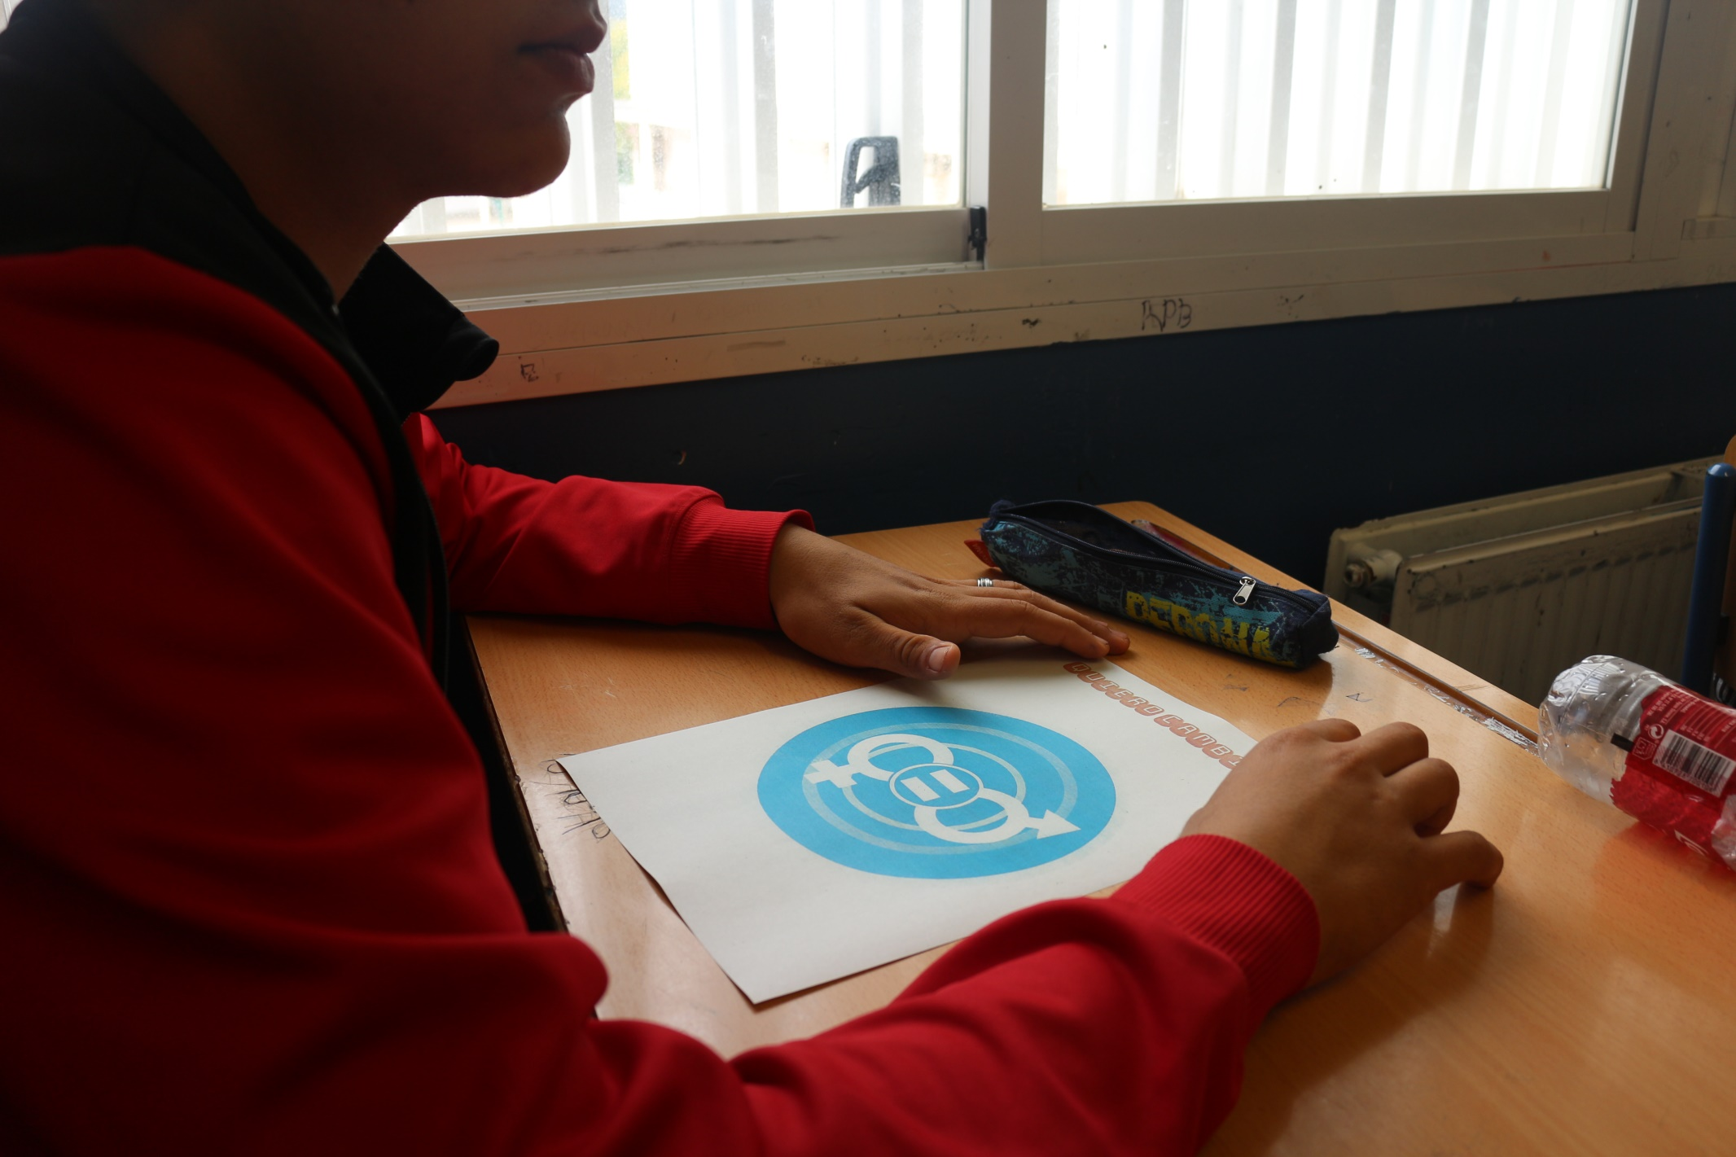

Slide 4
